Slide 1
1376
第一次外出汇报

Slide 2
CONTENT
NO.1
NO.3
前期准备
项目寻找花絮
NO.2
NO.4
项目寻找过程
总结

Slide 3
1
前期准备

Slide 4
前期准备
外出地点：松雅湖吾悦广场（备选：星沙华润万象广场）
商铺记录：M&Y ART BAR油画·咖啡·红酒、来电健身、探秘者实景密室、屿时手工创意体验空间、Tai Enjoy泰式Spa、知初漟茶社、刻健未来健身私教馆、Runleg·小短腿体验馆·柯基狗咖·猫咖·萌兔

Slide 5
前期准备
介绍语句：我们是湖南工程职院的学生，目前是我们的实训阶段，主要是帮助商铺和公司进行网页网站的设计与制作，请问您对这方面有什么想法或者需求吗？
注意：可以麻烦帮忙找一下负责人吗？
不好意思、打扰了、谢谢您（常挂嘴边）
（态度要好，诚恳，礼貌）

Slide 6
2
项目寻找过程

Slide 7
项目寻找过程
1.吾悦广场外面扫楼（10点正式营业）

Slide 8
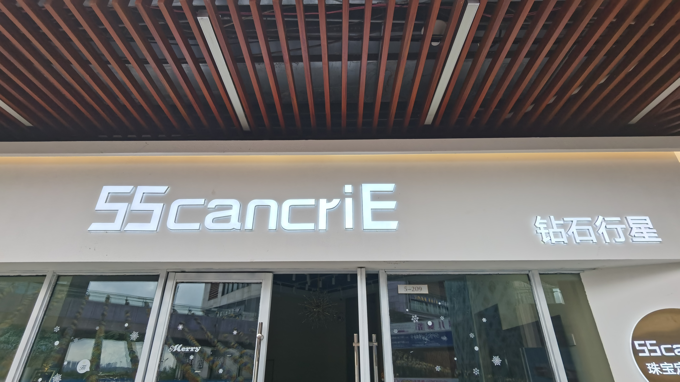
项目寻找过程
2.我们正式开始的第一家店铺

Slide 9
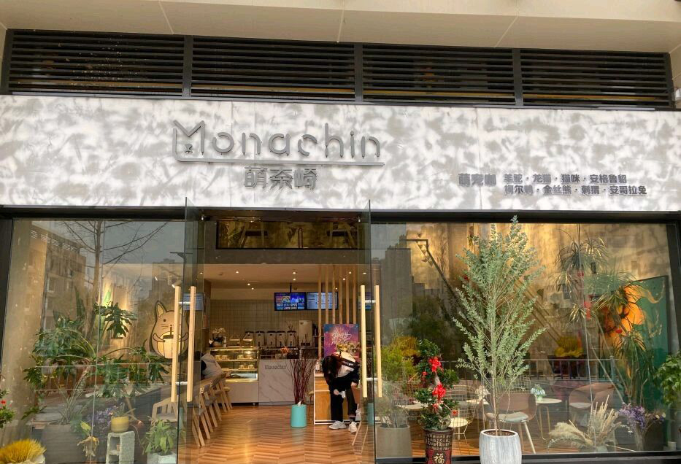
项目寻找过程
3.第一家展示我们网站的店铺

Slide 10
项目寻找过程
4.上午店铺集合！
钻石行星、铸力拳馆、来电健身、Monachin萌奈崎萌宠咖、清川咖啡馆、Runleg·小短腿体验馆·柯基狗咖·猫咖·萌兔、子阳健身、小蜜蜂艺术馆、M&Y ART BAR油画·咖啡·红酒

Slide 11
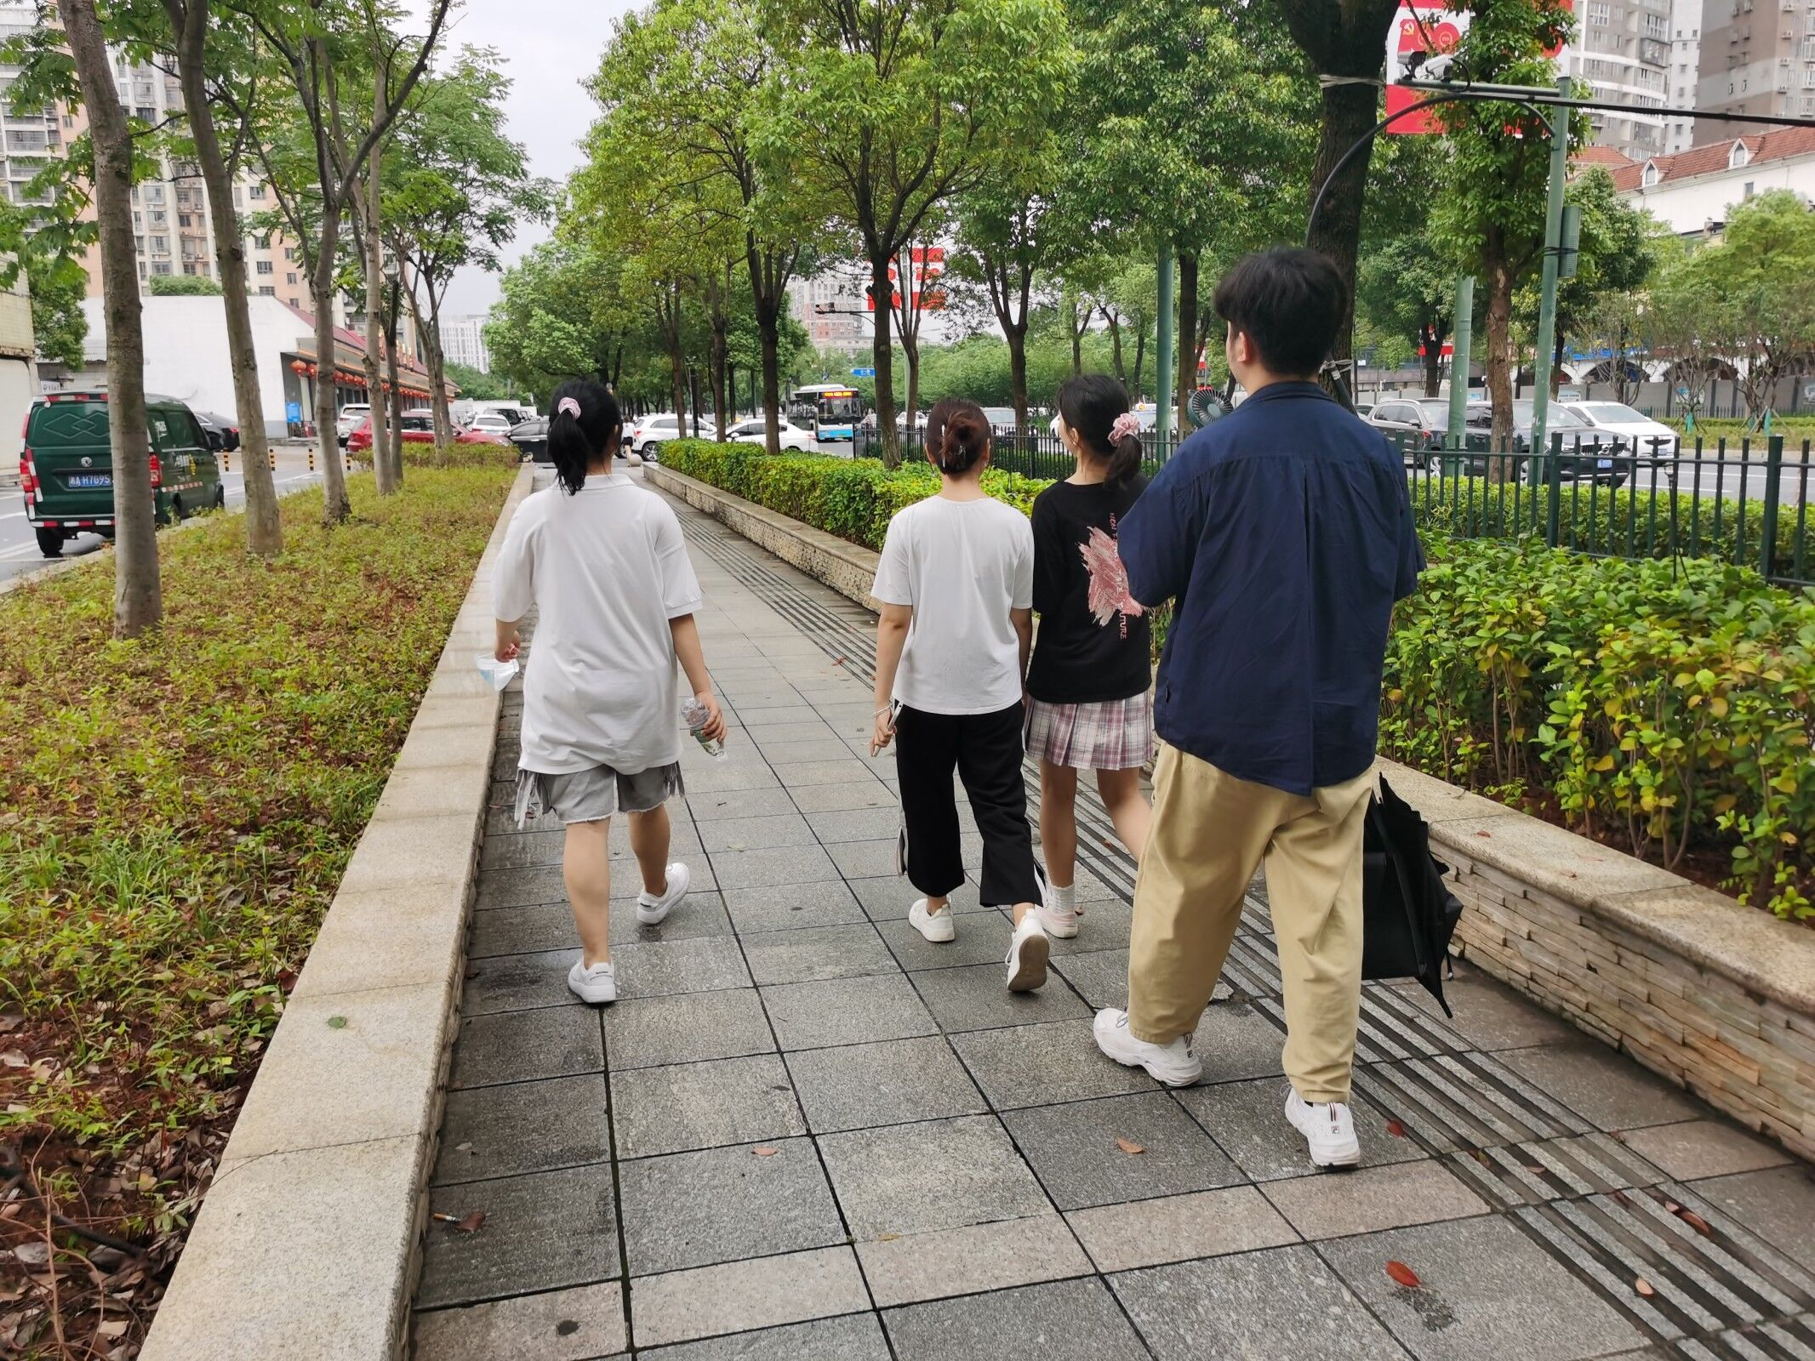
项目寻找过程
5下午继续战斗！

Slide 12
3
项目寻找花絮

Slide 13
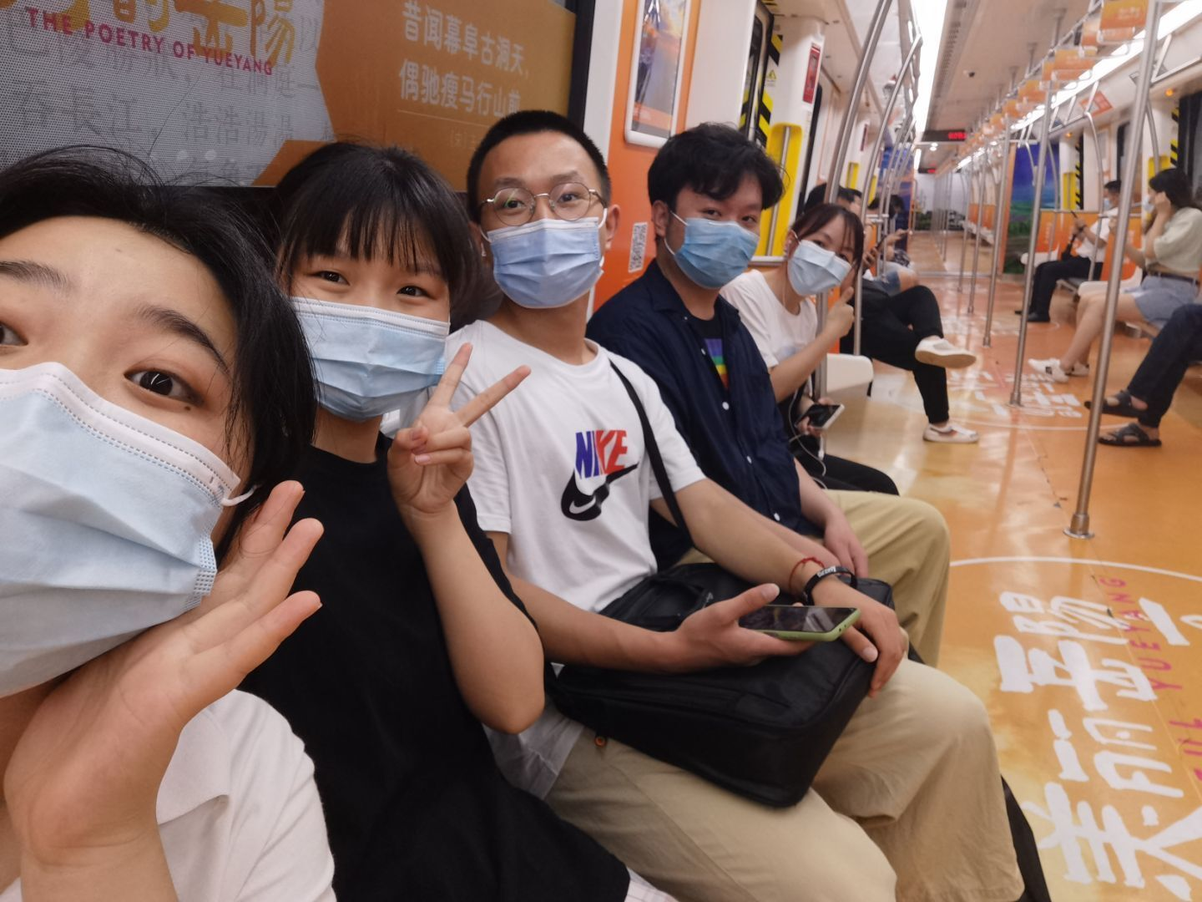
项目寻找花絮

Slide 14
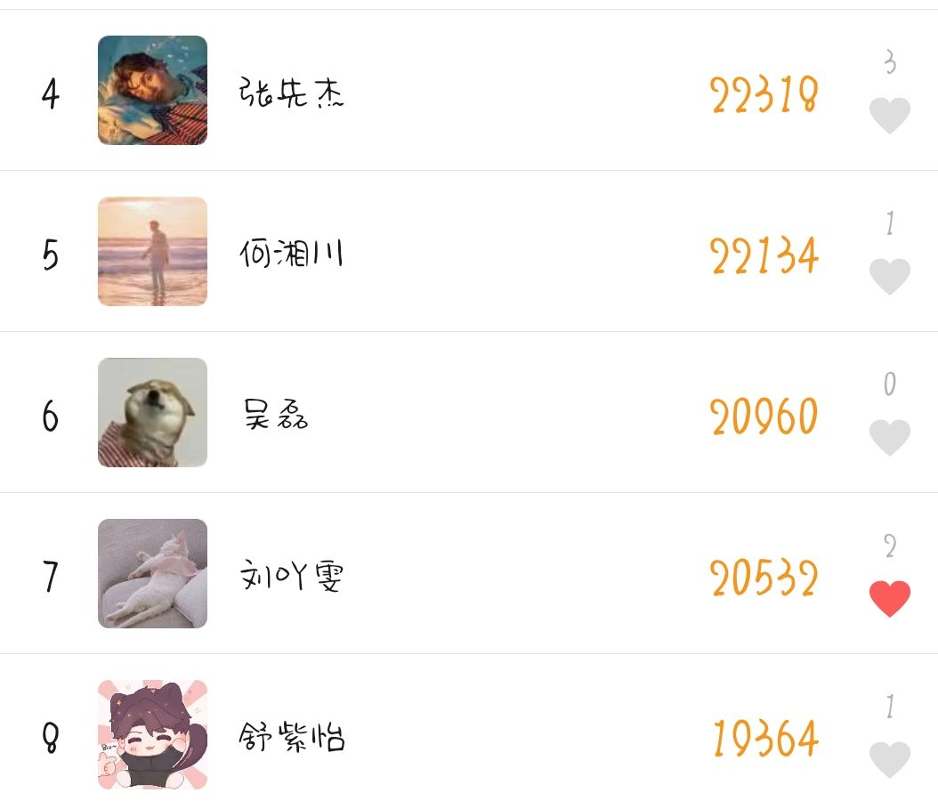
项目寻找花絮
项目寻找的过程中，步数瞬间破万~~

Slide 15
4
总结

Slide 16
总结
现状：
1.商家觉得我们的网站代码太过于繁琐，更倾向于在线上购买模板直接更换
2.大多商家更加倾向于移动端，对Pc端的需求不大

Slide 17
总结
改进：
1.后期我们会着重于找中小型企业，店铺
2.可能增加一些网站之外的服务（比如抖音视频剪辑又以及H5的制作）

Slide 18
THANKS

